Slide 1

2. 객체지향 원리

Slide 2
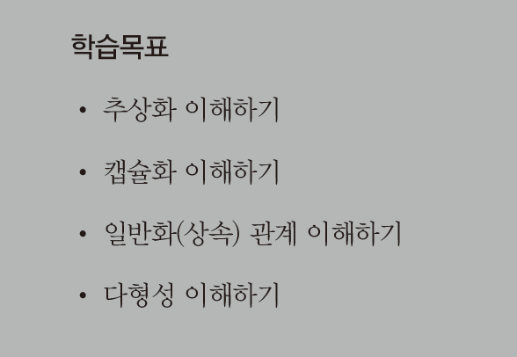
학습목표

Slide 3
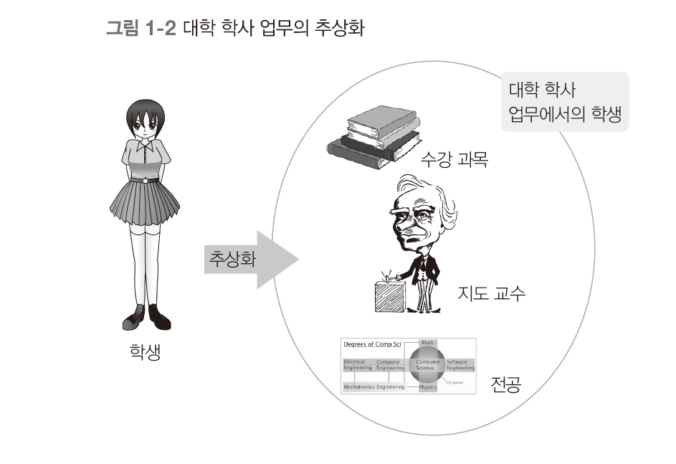
추상화
모델링은 추상화에 바탕을 두고 있다
  특정 관점에서 관련이 있는 점은 부각 관련이 없는 것은 무시
어떤 영역에서 필요로 하는 속성이나 행위를 추출하는 작업
  관심 있는 부분에 더욱 집중할 수 있다

Slide 4
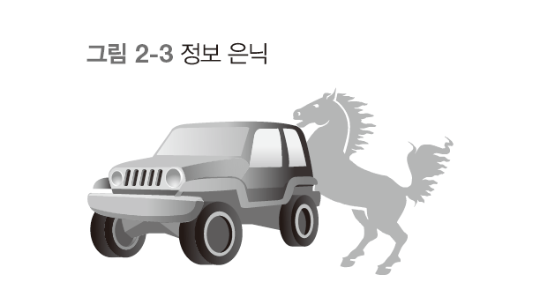
2.2 캡슐화
요구사항의 변경
  소프트웨어 개발의 골치거리
  해결책은 요구사항 변경을 당연한 것으로 받아들이고 이에 대비하는 것이다.
  캡슐화를 통해 높은 응집도와 낮은 결합도를 갖는 설계

Slide 5
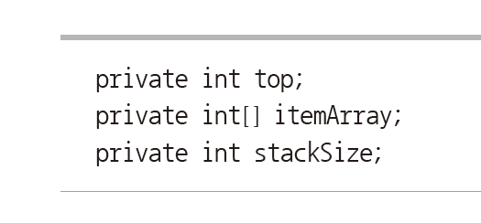
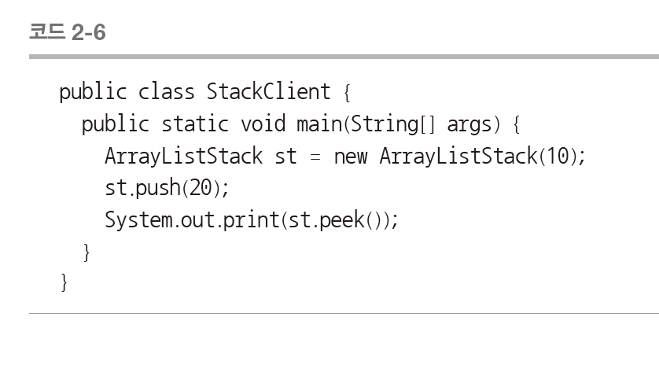
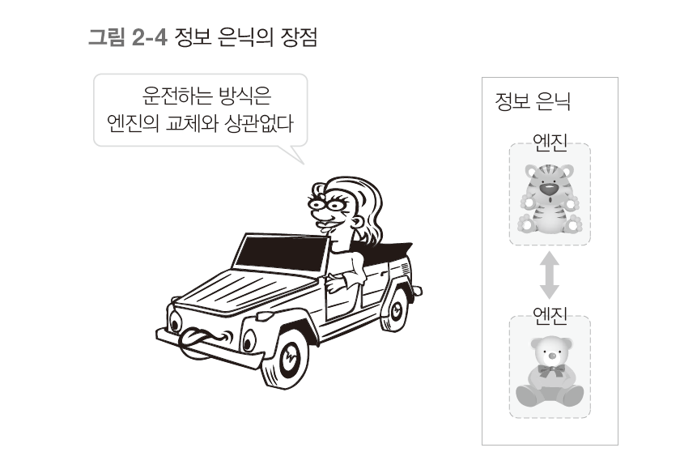
캠슐화
코드 2.4

Slide 6
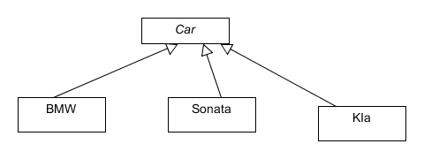
2.3 일반화 관계
일반화(상속)을 속성이나 기능의 재사용 관점에서만 보는 것은 극히 제한된 관점
철학에서 일반화generalization는 “여러 개체들이 가진 공통된 특성을 부각시켜 하나의 개념이나 법칙으로 성립시키는 과정”

Slide 7
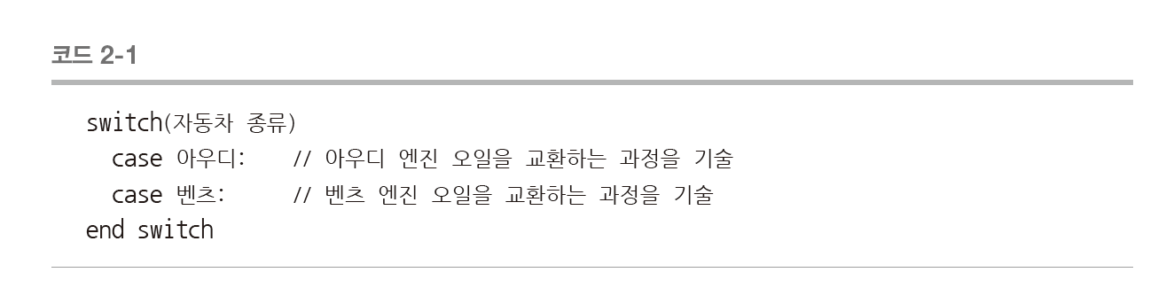
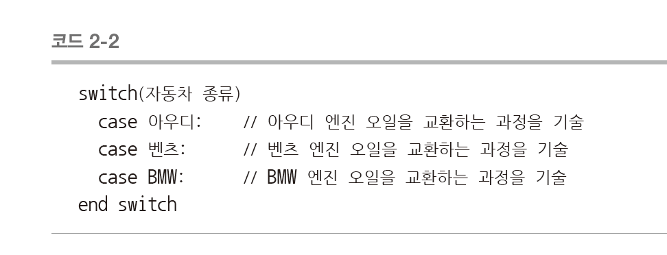
일반화
일반화 개념을 사용하지 않는 경우에는 각각의 개체를 구분

Slide 8
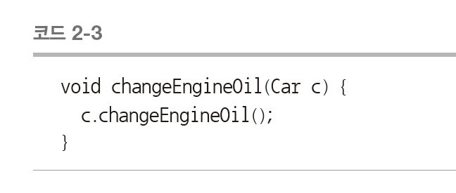
일반화
자동차 개념 도입

Slide 9
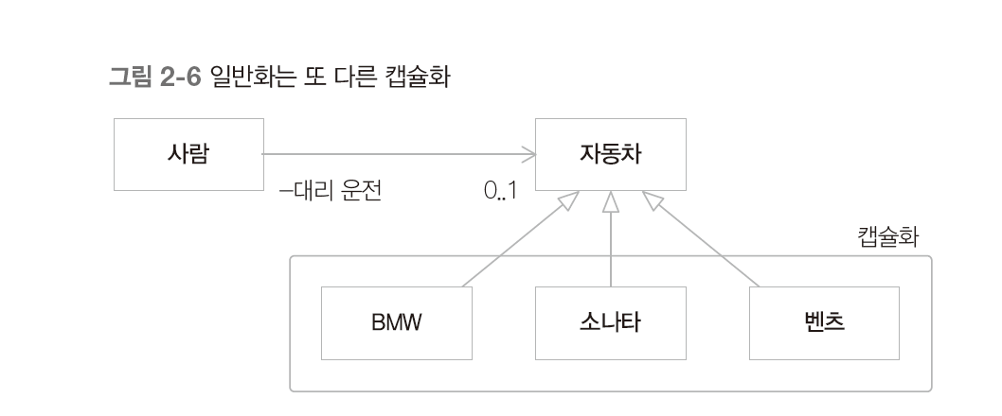
일반화 관계
일반화는 클래스 자체를 캡슐화하여 변경에 대비할 수 있는 설계를 가능하게 한다
  `새로운 클래스가 추가되더라도 클라이언트는 영향 받지 않음

Slide 10
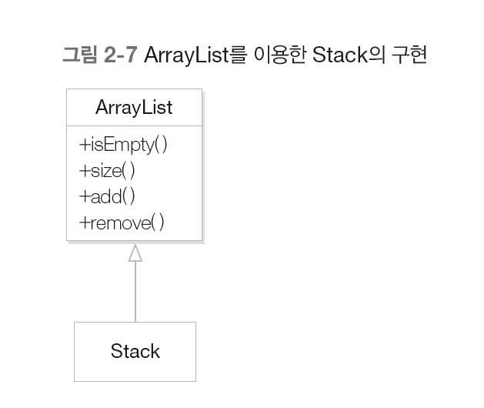
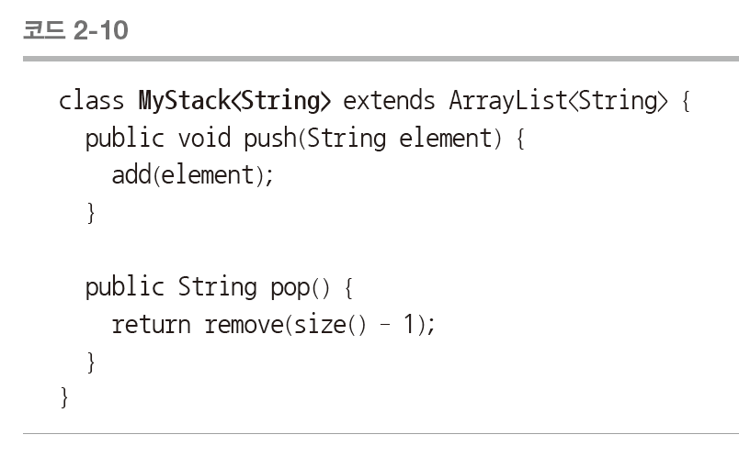
일반화와 위임

Slide 11
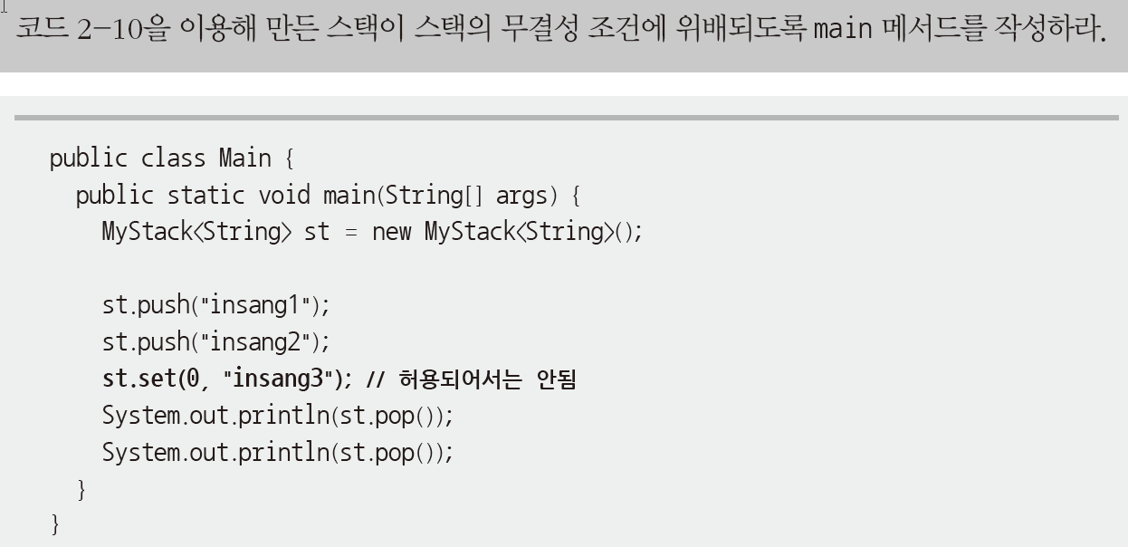
일반화와 위임
두 자식 클래스 사이에 ‘is a kind of 관계’가 성립되지 않을 때 상속을 사용하면 불필요한 속성이나 연산(빚이라 해도 될 것이다)도 물려받게 된다.

Slide 12
일반화와 위임
어떤 클래스의 일부 기능만을 사용하고 싶을 경우에는 위임을 사용하라
일반화를 위임으로 변환하는 프로세스
  자식 클래스에 부모 클래스의 인스턴스를 참조하는 속성을 만든다. 이 속성 필드를 this로 초기화한다.
  서브 클래스에 정의된 각 메서드에 1번에서 만든 위임 속성 필드를 참조하도록 변경한다.
  서브 클래스에서 일반화 관계 선언을 제거하고 위임 속성 필드에 슈퍼 클래스의 객체를 생성해 대입한다.
  서브 클래스에서 사용된 슈퍼 클래스의 메서드에도 위임 메서드를 추가한다.
  컴파일하고 잘 동작하는지 확인한다.

Slide 13
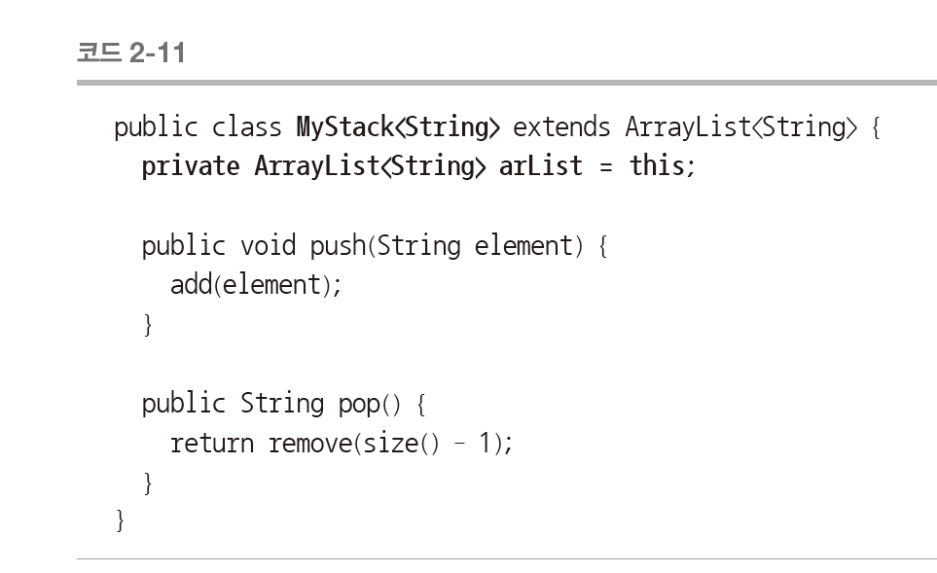
단계 1

Slide 14
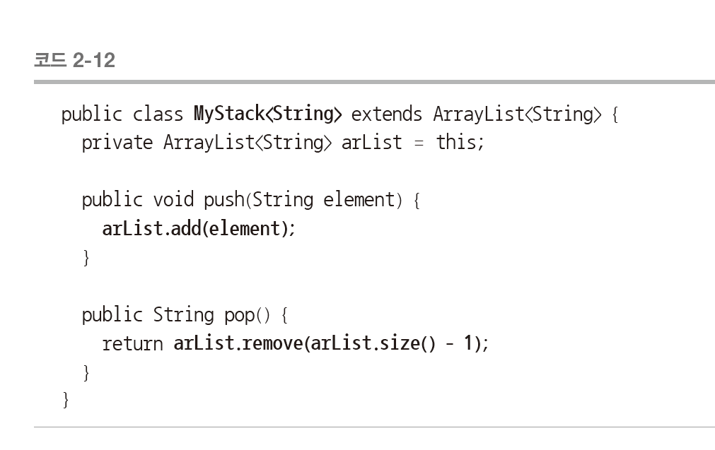
단계 2

Slide 15
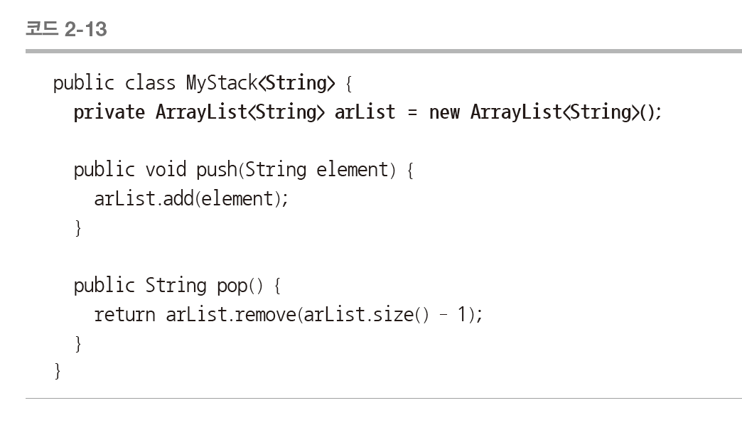
단계 3

Slide 16
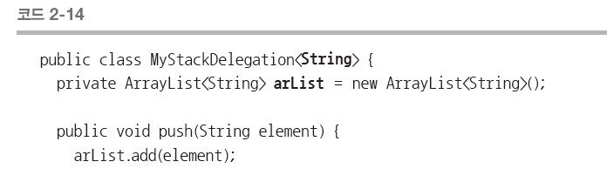
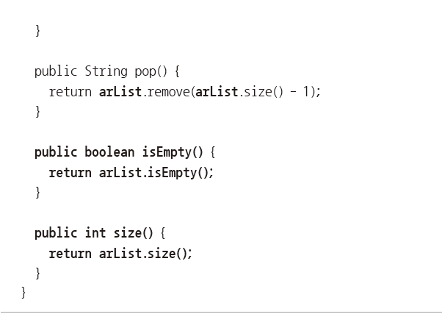
단계 4

Slide 17
상속 규칙
피터 코드의 상속 규칙
  자식 클래스와 부모 클래스 사이는 ‘역할 수행is role played by’ 관계가 아니어야 한다.
  한 클래스의 인스턴스는 다른 서브 클래스의 객체로 변환할 필요가 절대 없어야 한다.
  자식 클래스가 부모 클래스의 책임을 무시하거나 재정의하지 않고 확장만 수행해야 한다.
  자식 클래스가 단지 일부 기능을 재사용할 목적으로 유틸리티 역할을 수행하는 클래스를 상속하지 않아야 한다.
  자식 클래스가 ‘역할role’, ‘트랜잭션transaction’, ‘디바이스device’ 등을 특수화specialization해야 한다.

Slide 18
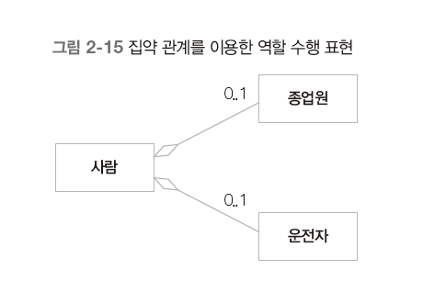
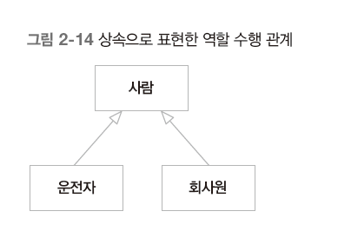
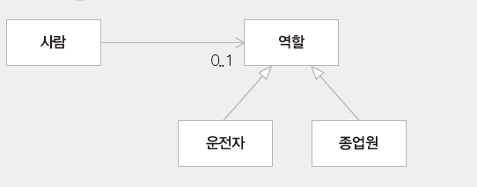
상속 규칙

